Slide 1
基于LSTM-RNN的股票预测研究

Slide 2
小组成员及分工
刘茁，1500011438，物理学院
数据及数据处理，提取特征部分编写，运行及测试
胡承开，1800932142
训练模型编写，撰写文档

Slide 3
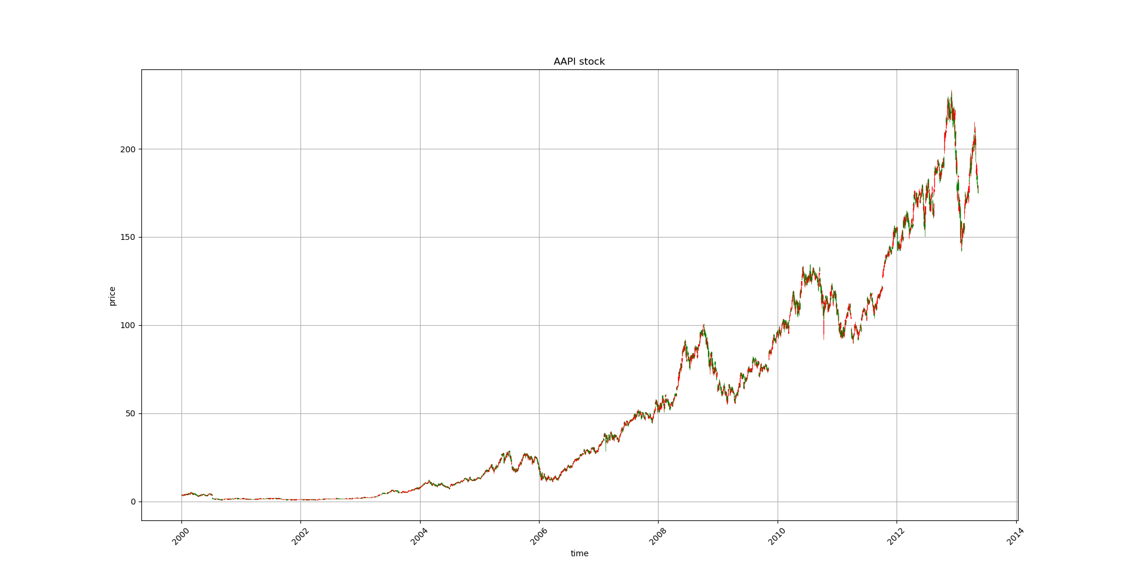
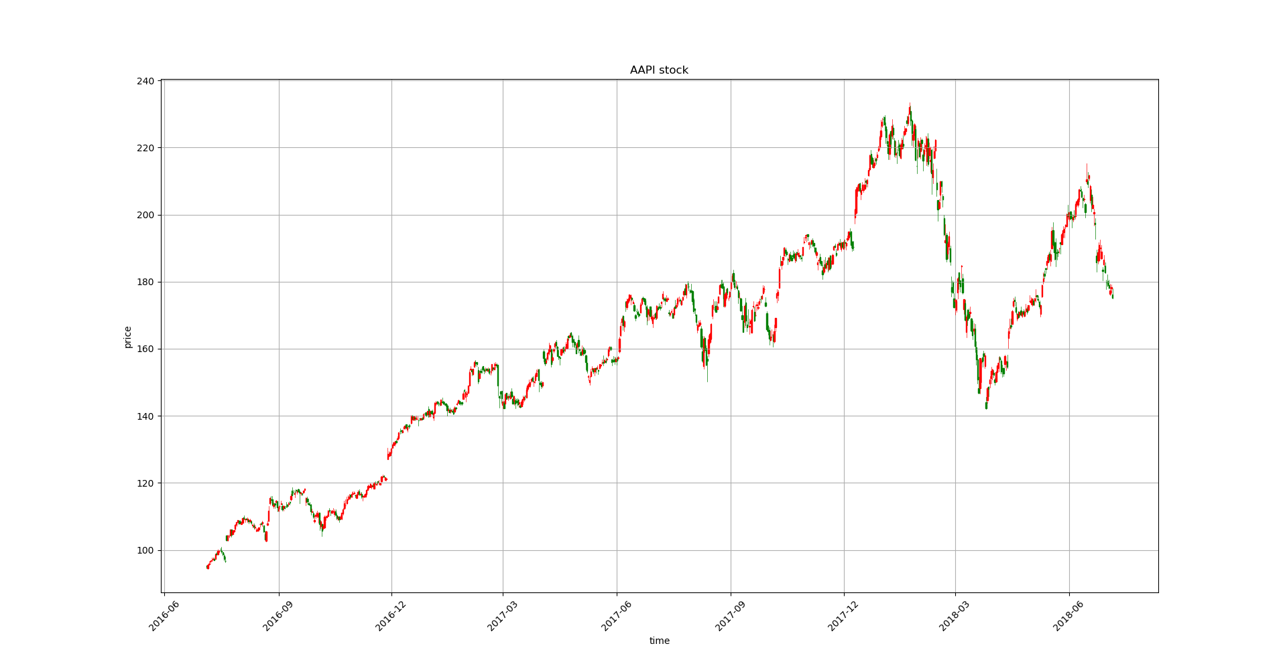
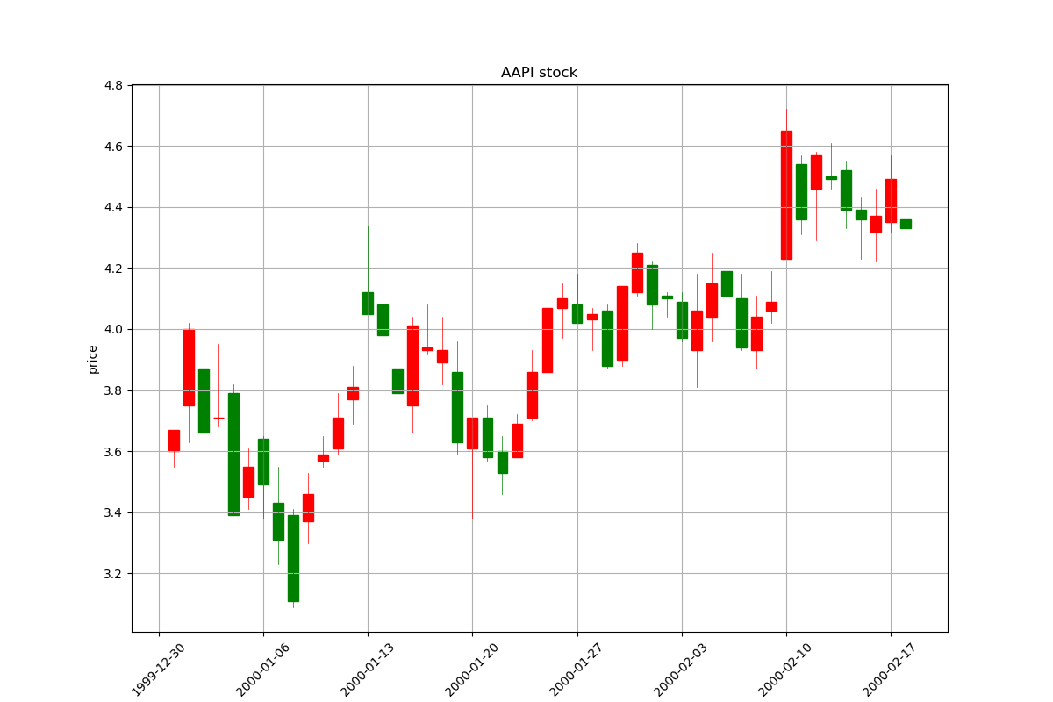
数据
使用雅虎财经API获取，以苹果公司2000年1月1日-2019年1月1日的数据为例。
共4884个样本，每个样本包括日期、开盘价、最低价、最高价、收盘价、已调整收盘价和成交量。

Slide 4
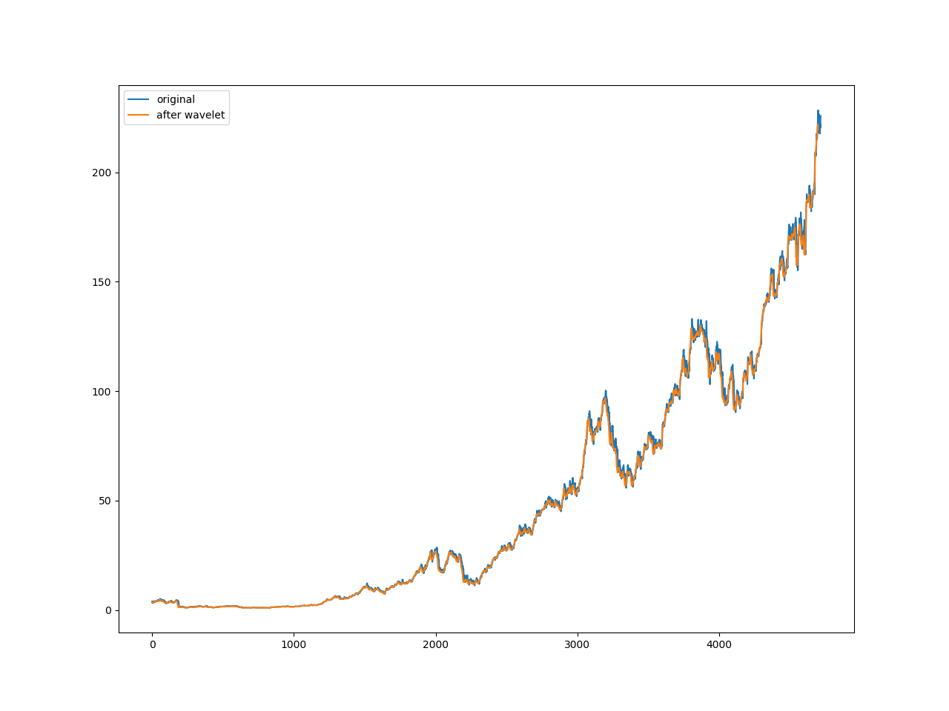
数据处理
采用M-带小波变换的方法平滑训练部分的数据
去除一个标准差以外的数据
使用新的系数生成平滑后的数据
用数据的前1/4作为自编码器的训练数据，后3/4的前80%为LSTM训练数据，后20%为测试集
使用相邻之间股价差异的对数值作为训练和测试数据
https://arxiv.org/abs/1904.08459 Stock Forecasting using M-Band Wavelet-Based SVR and RNN-LSTMs Models

Slide 5
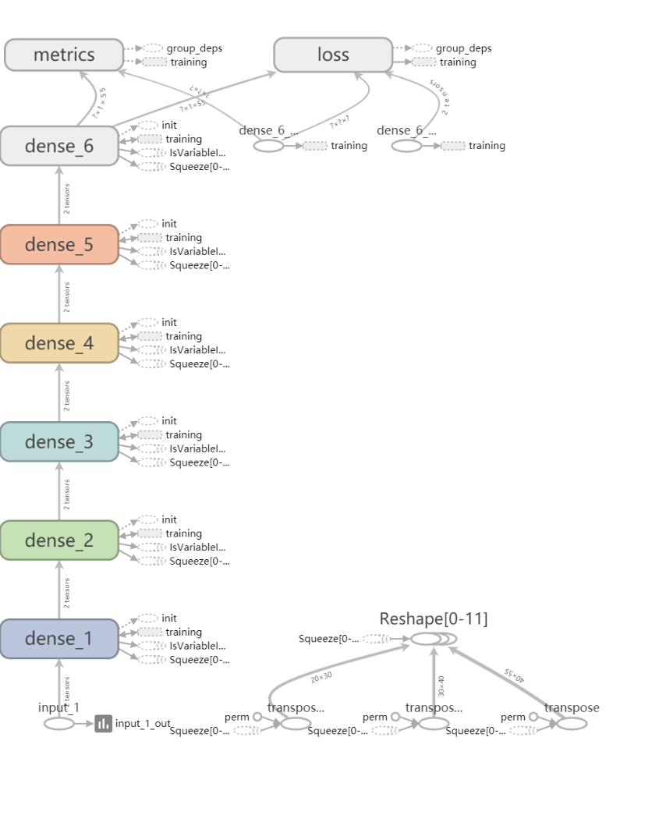
特征提取
55
采用栈式自编码器
编码器从外到内数据分别为55，40，30，最后提取特征20维
利用编码器对剩余数据进行加工
40
30
20
30
40
55

Slide 6
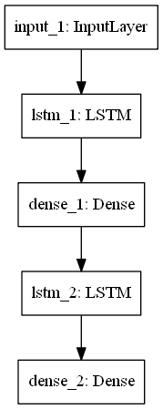
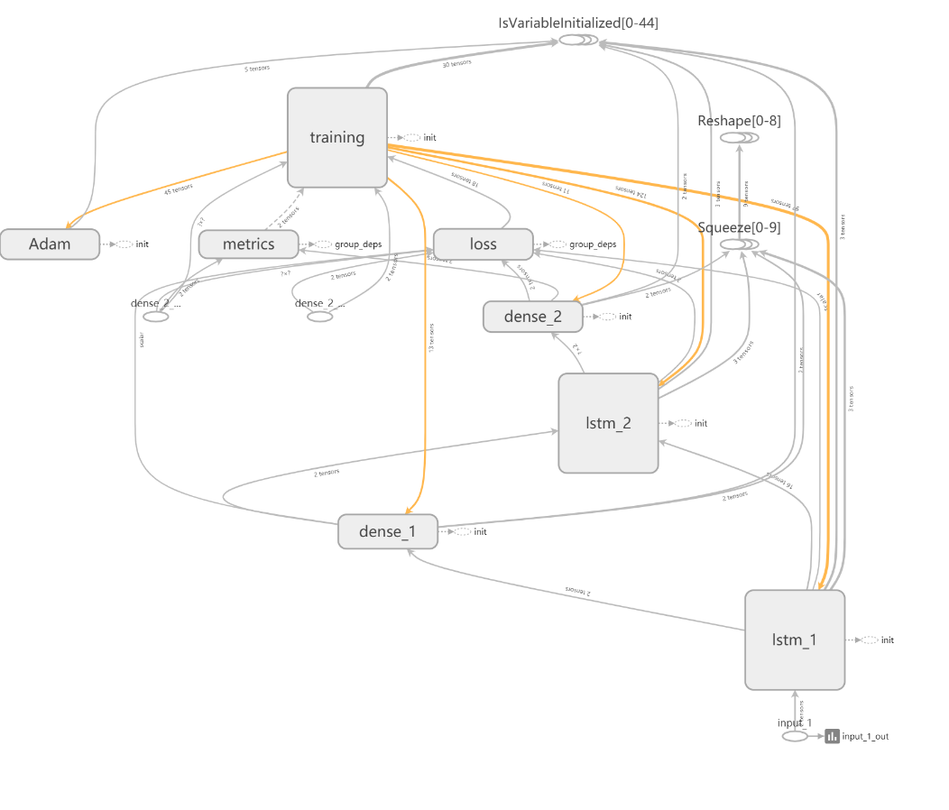
LSTM模型
输入：20维特征值
第一层LSTM输出5维，dense输出5维，第二层LSTM输出2维，dense输出最终第二日收盘价差值的对数值
每层采用L2正则化和drop_out
优化方法为adam，动态调整学习率和梯度
采用mean_square_loss作为损失函数

Slide 7
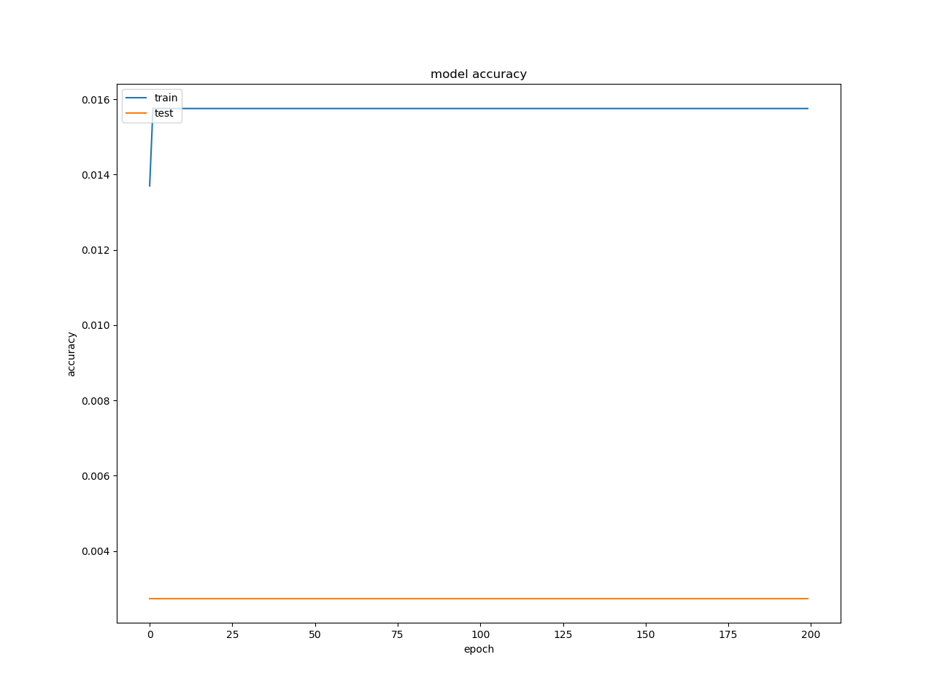
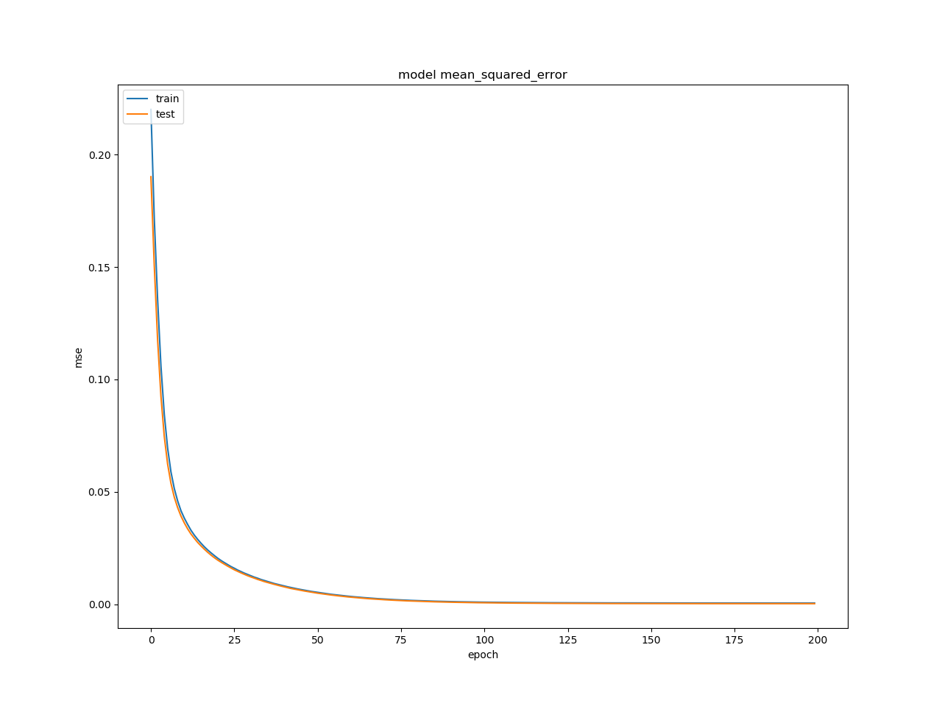
训练

Slide 8
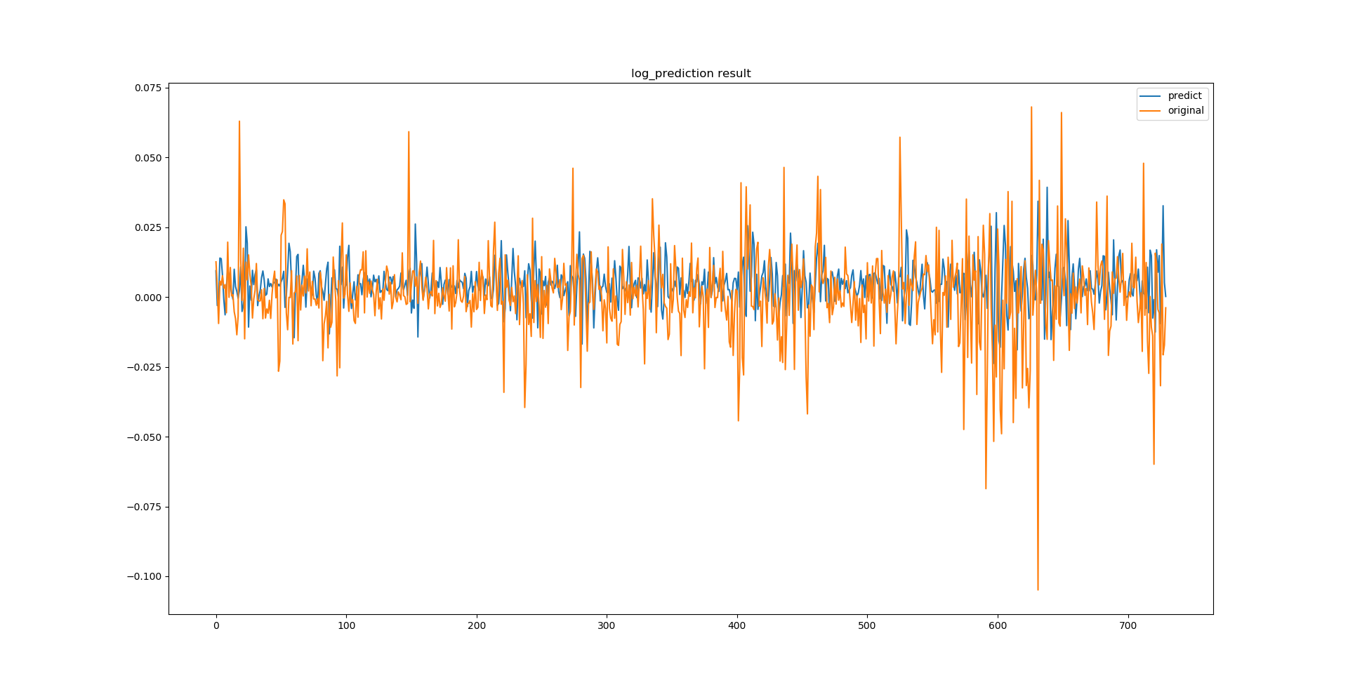
结果

Slide 9
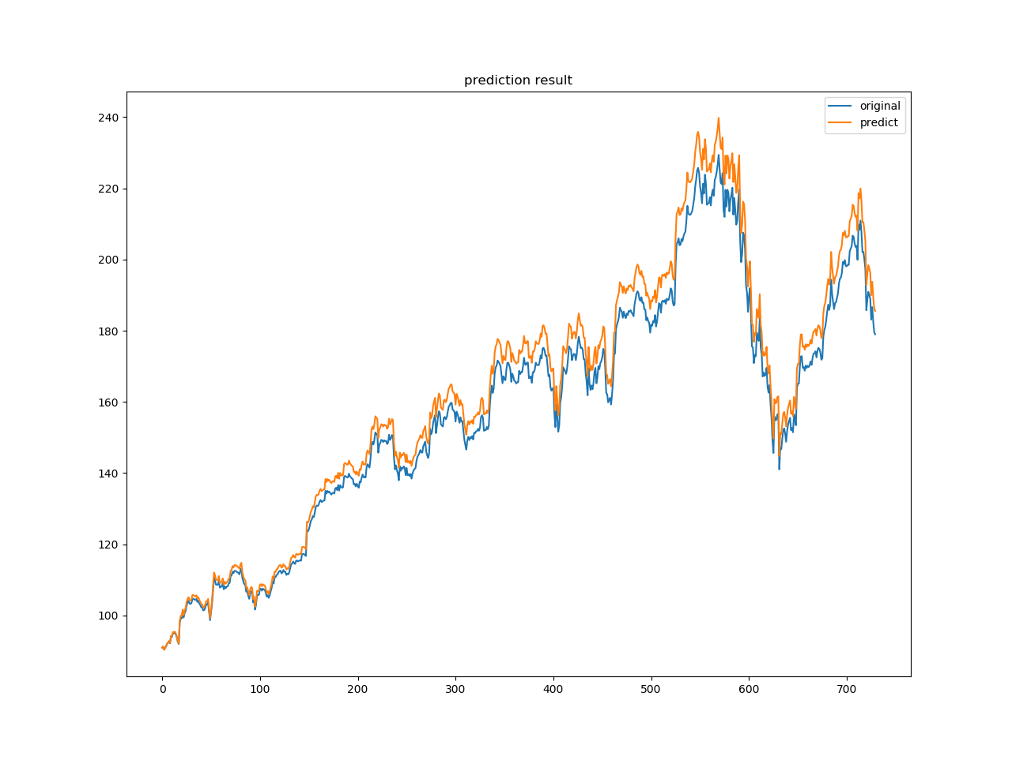
结果

Slide 10
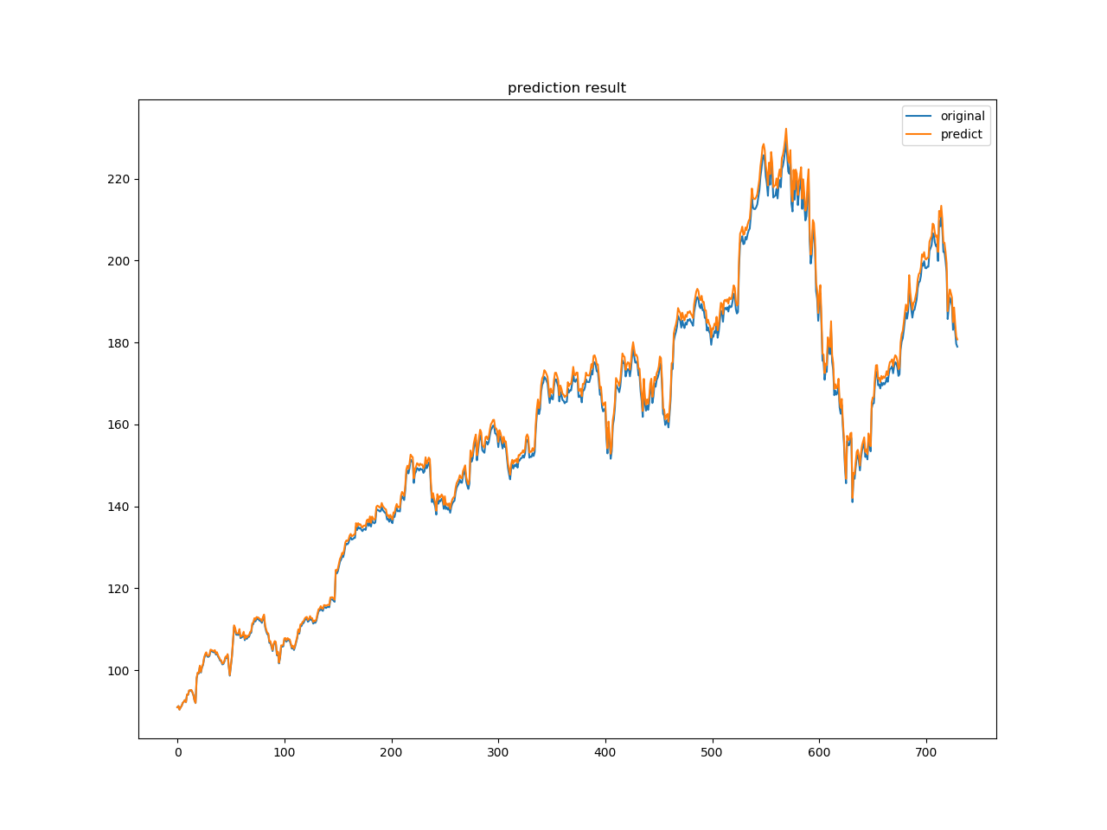
结果

Slide 11
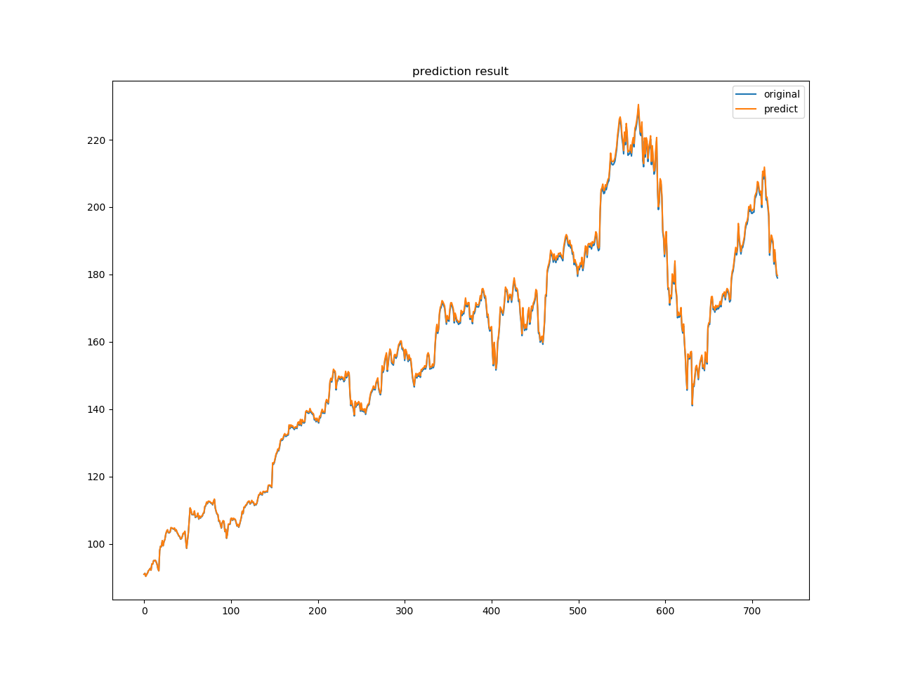
结果

Slide 12
谢谢！

